Slide 1
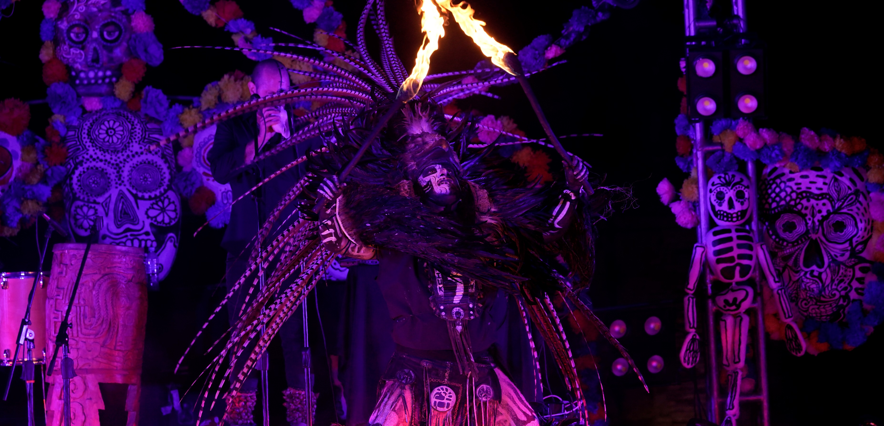
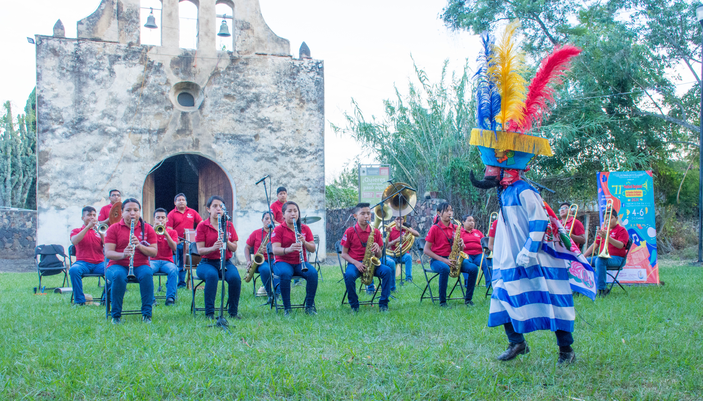
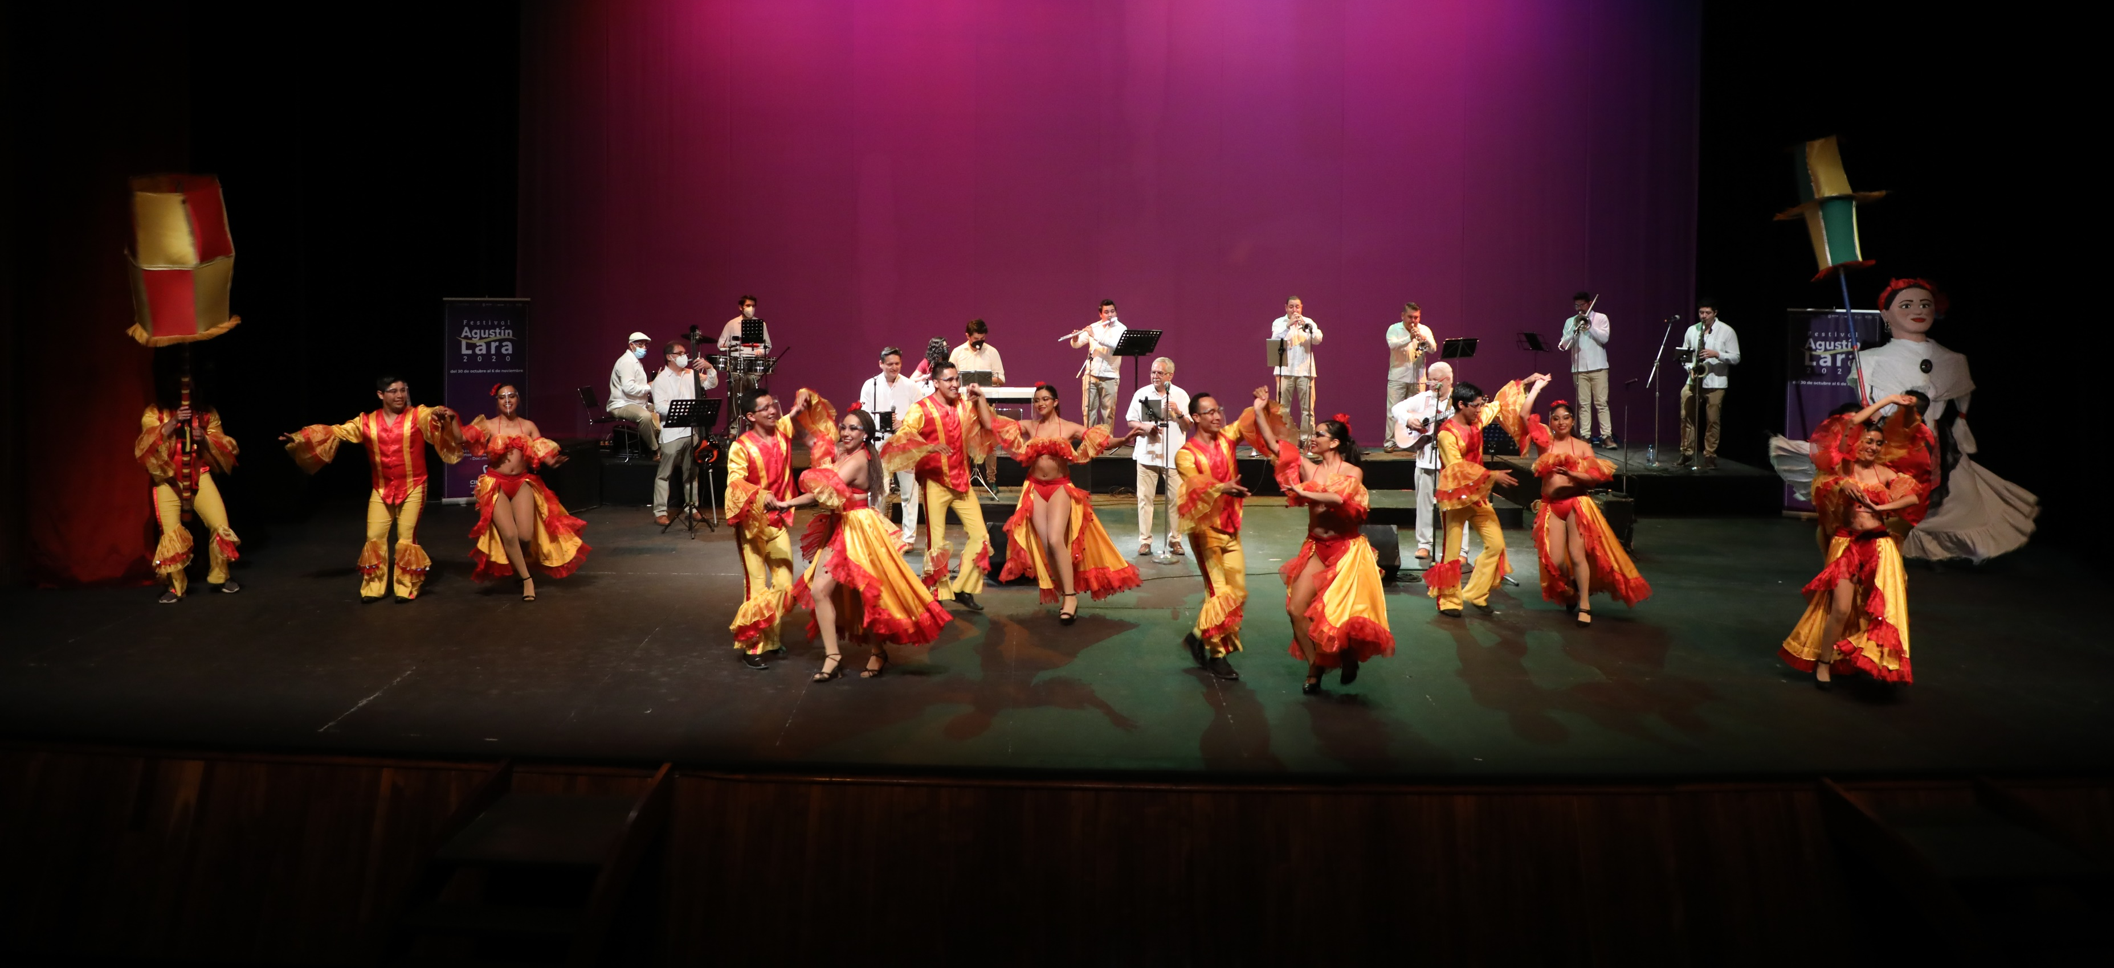
Apoyo a Festivales Culturales y Artísticos
PROFEST 2021*
*Vertiente que forma parte del Programa de Apoyos a la Cultura S268

Slide 2
¿qué es EL profest?
Vertiente que se encuentra adscrita al Programa Apoyos a la Cultura (S268) y está a cargo de la Dirección General de Promoción y Festivales Culturales de la Secretaría de Cultura (SC).
El Programa S268 es un instrumento que permite aportar recursos para impulsar el desarrollo cultural y artístico y se encuentra sujeto a Reglas de Operación
http://dof.gob.mx/nota_detalle.php?codigo=5617662&fecha=06/05/2021

Slide 3
ObJETIVO
Contribuir a la realización de Festivales Culturales y Artísticos, en apoyo a:
las Instituciones Estatales de Cultura (IEC),
municipios y/o alcaldías,
instituciones municipales de cultura,
universidades públicas estatales y
Organizaciones de la Sociedad Civil (OSC) sin fines de lucro,
para fomentar el derecho de acceso a la cultura de la población.

Slide 4
BENEFICIARIOS
Directos
Secretarías, Institutos y/o Consejos Estatales de Cultura
Indirectos
Instancias de Cultura Municipales (con personalidad jurídica propia)
Universidades Públicas Estatales
OSC sin fines de lucro, con fines de promoción y fomento de las artes
Agentes colaboradores
Artistas, conferencistas, talleristas, curadores, académicos, museógrafo y/o grupos artísticos
Gobiernos Municipales
Población en general

Slide 5
Para PROFEST, es un evento artístico temático o multidisciplinario en el que se programan actividades escénicas, visuales, cinematográficas, diseño, gastronómicas y/o literarias, en un determinado tiempo en el territorio nacional, que se realiza en el territorio nacional y que es organizado por una institución pública o una OSC.
No son considerados como Festivales en PROFEST:
Festejos o eventos periódicos como: domingos culturales o verbenas populares
Programación extendida
Fiestas patronales
Fiestas patrias
Jornadas
Coloquios
La importancia de los festivales reside en el impacto que provoca en la comunidad y el territorio donde se realiza.
¿Qué es un festival?
¿Qué no es un festival?

Slide 6
CARACTERÍSTICAS DE LOS FESTIVALES CULTURALES Y ARTÍSTICOS
El eje central de la programación deberán ser actividades de artes escénicas, artes visuales, cinematografía, diseño gastronomía y literatura
Acceso a las expresiones culturales y prácticas artísticas para toda la población mexicana
Encontrarse alineados a la agenda 2030 para el desarrollo sostenible
Festivales que se realicen dentro del territorio nacional
Realizar las actividades gratuitas en espacios públicos
Ofrecer programas y actividades para sectores vulnerables de la población, tales como: adultos mayores, pueblos indígenas, comunidad LGBTTTIQ, personas con discapacidad, jóvenes, entre otros

Slide 7
*CARACTERÍSTICAS DEL APOYO
Apoyo económico en moneda nacional, mediante transferencia electrónica.
Subsidio en esquema de coinversión
El recurso autorizado por las Comisiones Dictaminadoras deberá ser utilizado únicamente en el proyecto dictaminado como favorable.
Montos de acuerdo a las siguientes categorías:
Categoría | Monto
A. Festivales de segunda y tercera emisión | hasta $500,000.00
B. Festivales de cuarta a séptima emisión | hasta $800,000.00
C. Festivales de octava a decimoprimera | hasta $1,500,000.00
D. Festivales, de decimosegunda emisión en adelante | hasta $2,500,000.00
*Apartado IX de la Convocatoria Apoyo a Festivales Culturales y Artísticos PROFEST 2021

Slide 8
RESTRICCIONES
Proyectos que presenten documentación incompleta, con tramites pendientes. Así como formatos distintos a los oficiales.
Duplicidad de recursos federales para el mismo proyecto.
Representación fiscal de mas de tres grupos por representante.
Incrementos en el monto del subsidio aprobado
Reasignación del recurso autorizado para otro proyecto.

Slide 9
PROCESO
Convocatoria
Recepción y revisión de proyectos
Presentación y selección de proyectos a las Comisiones Dictaminadoras
Publicación de resultados* y Notificación de fallo
Formalización jurídica y administrativa
Entrega de los recursos
Comprobación del ejercicio de los recursos
Cierre del proyecto
*Los resultados de las instancias beneficiarias serán publicados en la página de la Secretaría de Cultura: http://www.cultura.gob.mx/gobmx/convocatorias/resultados

Slide 10
*DERECHOS DE LAS INSTANCIAS BENEFICIARIAS
Recibir asesoría y orientación por parte de PROFEST para aplicar correctamente la normatividad federal.
Recibir los recursos aprobados por la Comisión Dictaminadora, salvo que por causas de incumplimiento haya sido sancionado.
*Numeral 3.5 apartado PROFEST del Acuerdo por el que se modifican las Reglas de Operación de Apoyos a la Cultura para el ejercicio fiscal 2021.

Slide 11
*OBLIGACIONES DE LAS INSTANCIAS BENEFICIARIAS
Formalizar un instrumento jurídico con la Secretaría de Cultura, en el cual se establecerán los compromisos y responsabilidades de las partes
Abrir una cuenta bancaria productiva, para depositar el recurso de la Secretaría de Cultura
Expedir el CFDI, por la cantidad entregada a favor de la Secretaría de Cultura
Aportar oportunamente los recursos de coinversión comprometidos para la realización del Festival aprobado.
La comprobación de los recursos deberá ser por el total del importe asentado en el documento jurídico.
Elaborar y enviar al PROFEST los informes de actividades, financiero y demás documentación de la contraloría social en original debidamente firmados.
Cumplir con lo estipulado en las Reglas de Operación y con las condiciones planteadas por la Comisión Dictaminadora.
*Consultar el numeral 3.5 apartado PROFEST del Acuerdo por el que se modifican las Reglas de Operación de Apoyos a la Cultura para el ejercicio fiscal 2021.

Slide 12
CONTACTO PROFEST
Dirección:
Paseo de la Reforma No. 175, Planta Baja, Col. Cuauhtémoc, C.P. 06500, Alcaldía Cuauhtémoc, Ciudad de México.
Insurgentes Sur No. 1822, 2do piso, Col. Florida, C.P. 01030, Alcaldía Álvaro Obregón, Ciudad de México.
Teléfono: 55 41 55 02 00 ext. 9526
Correo electrónico: profest@cultura.gob.mx
Sitio Web: http://festivales.cultura.gob.mx/animacion-cultural/profest/padron -de-beneficiarios/
Este programa es público, ajeno a cualquier partido político. Queda prohibido el uso para fines distintos a los establecidos en el programa.

